Slide 2



……

Slide 3
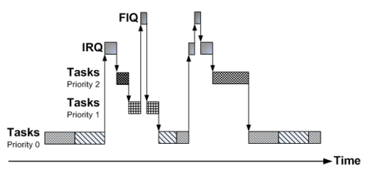
Interrupt Task

